Slide 1
Муниципальное бюджетное дошкольное образовательное учреждение «Детский сад № 18 «Золушка» Использование проектного метода по формированию основ финансовой грамотности у детей старшего дошкольного возраста
Подготовила воспитатель высшей категории :
Зиновьева Е.С.

Slide 2
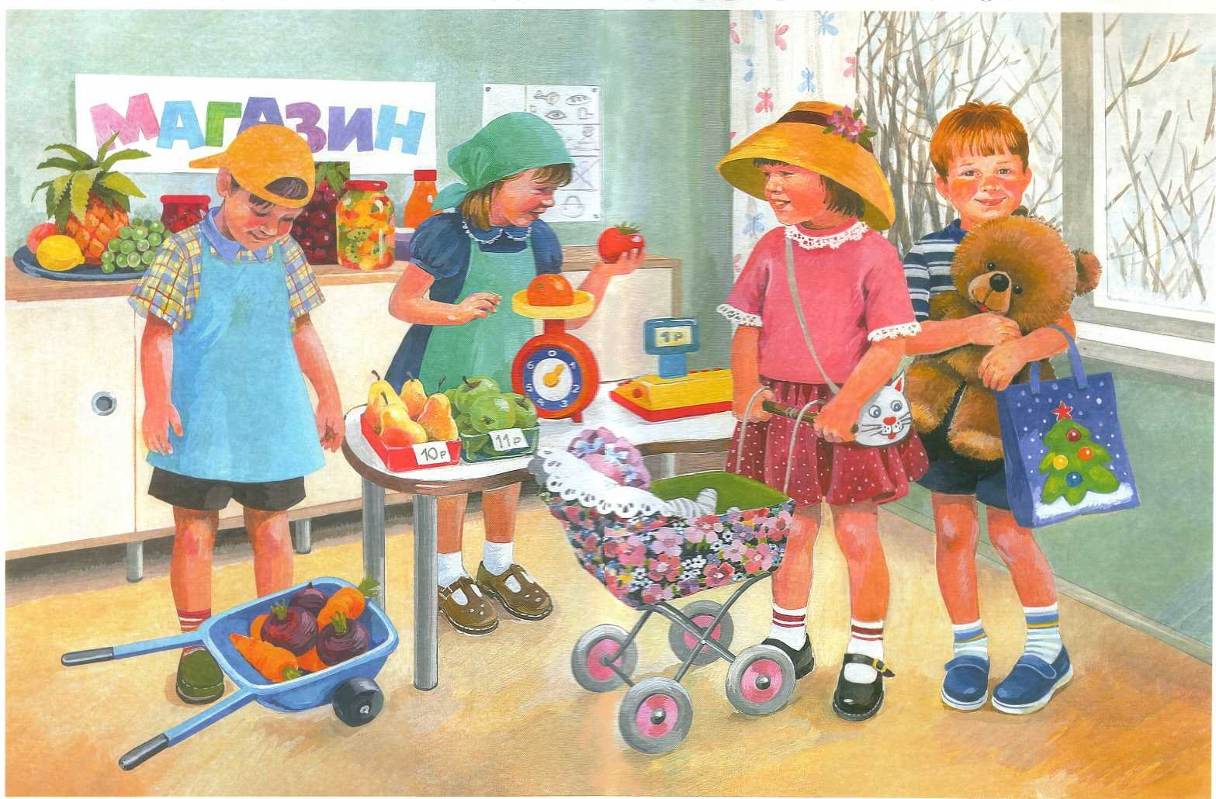
Чтоб не стало дитя, лишь беспомощным ртом –
Приучай его с детства заниматься трудом,
Чем он раньше познает, как хлеб достается –
Тем полезней ему будет в жизни потом.

Slide 3
«Метод проектной деятельности»

Slide 4
Проект по финансовой грамотности «Юные финансисты»

Slide 5
Актуальность проекта

Slide 6
Вид проекта:
познавательный, открытый, коллективный
Тип проекта:
информационно – практико - ориентированный.
Цель проекта:
формирование основ финансовой грамотности у детей старшего дошкольного возраста через игровую и практическую деятельность в контексте ФГОС ДО

Slide 7
Задачи проекта
Продолжать формировать основы финансовой грамотности у дошкольников;
Содействовать проявлению интереса у детей к профессиональной деятельности взрослых;
Воспитывать у детей умение экономить, быть бережливыми и честными;
Формировать умение творчески подходить к решению ситуаций финансовых отношений посредством игровых действий;
Формировать экономическую грамотность и экономическую культуру родителей воспитанников;
Совершенствовать коммуникативные качества детей;
Помочь осознать связь между понятием «труд - продукт - деньги»

Slide 8
Ожидаемые результаты

Slide 9
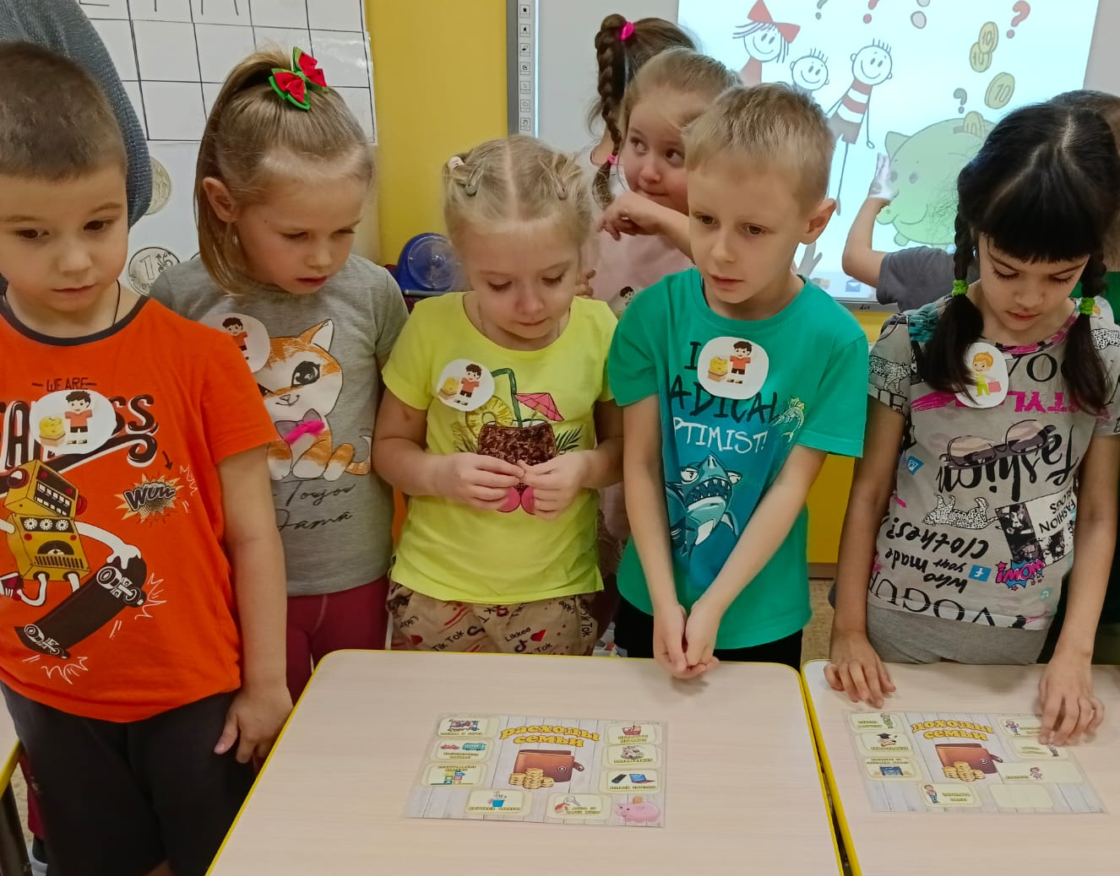
Методы реализации проекта
Игровой метод

Slide 10
Методы реализации проекта
Словесный метод

Slide 11
Методы реализации проекта
Наглядный метод

Slide 12
Этапы работы над проектом
ПОДГОТОВИТЕЛЬНЫЙ
2. ПРАКТИЧЕСКИЙ
3. ЗАКЛЮЧИТЕЛЬНЫЙ

Slide 13
Анкетирование родителей

Slide 14
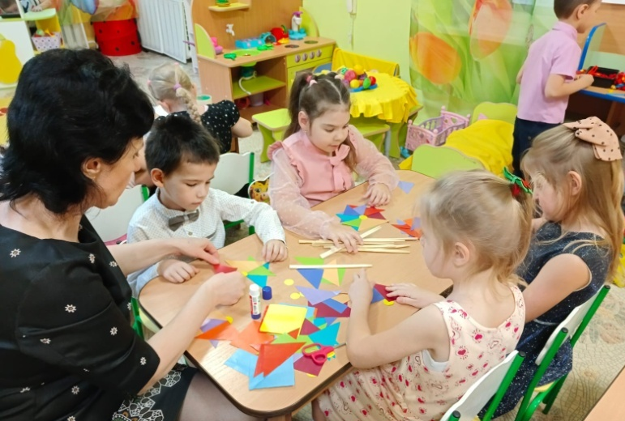
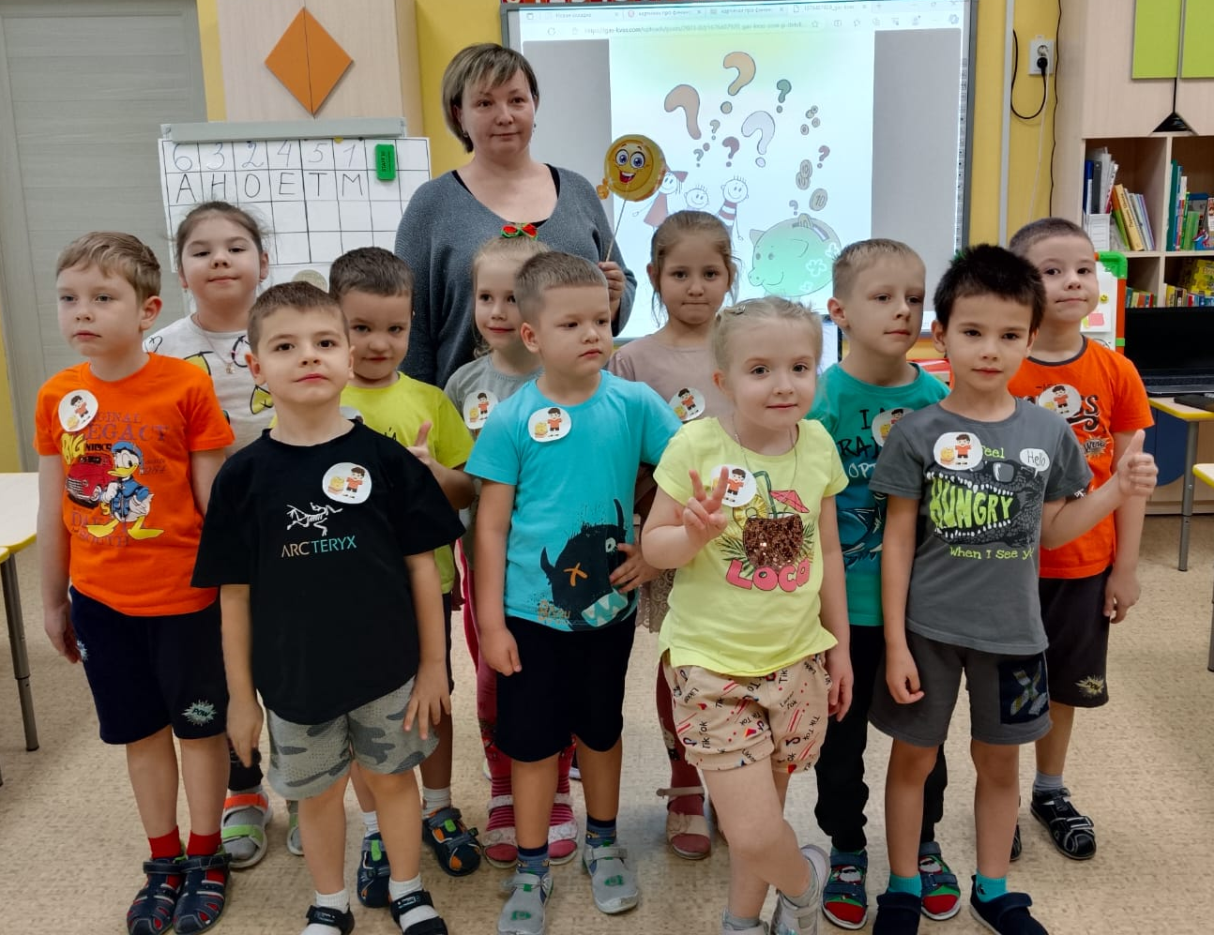
Практический этап проекта

Slide 15
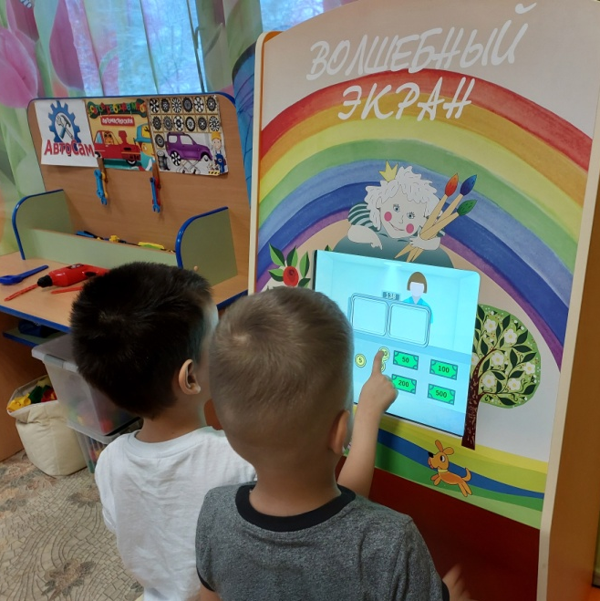
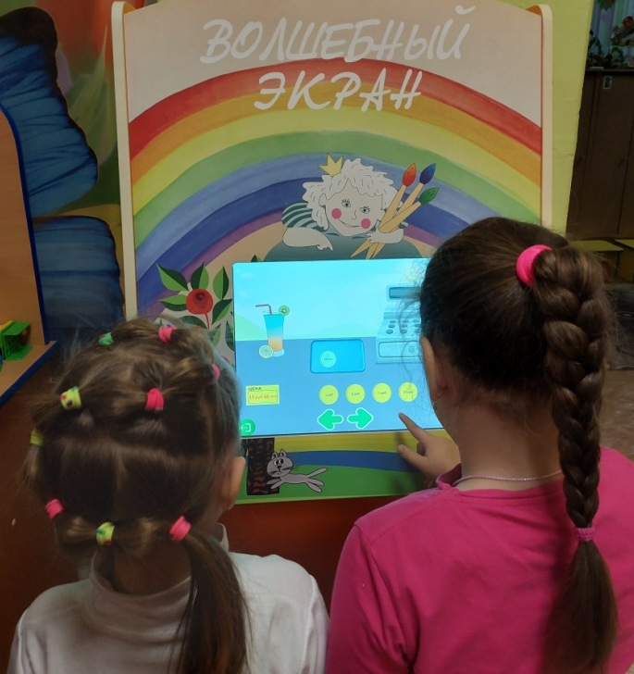
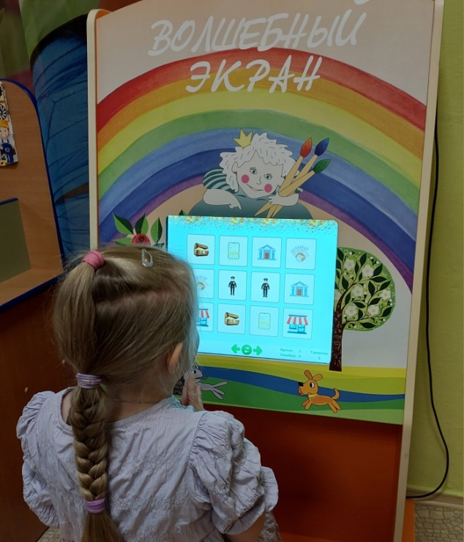
Интерактивный терминал
«Волшебный экран»

Slide 16
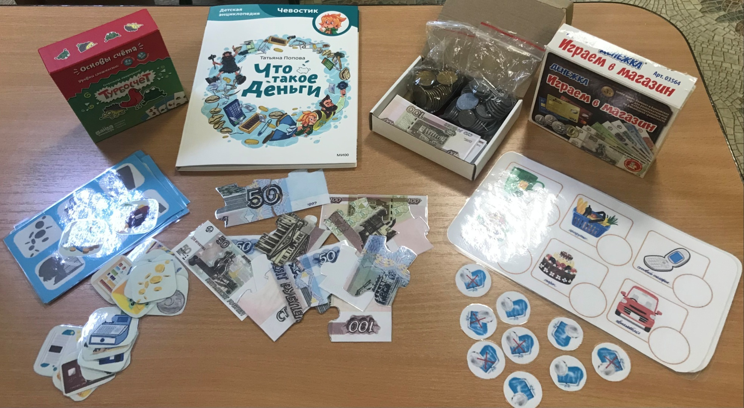
Игры по финансовой грамоте

Slide 17
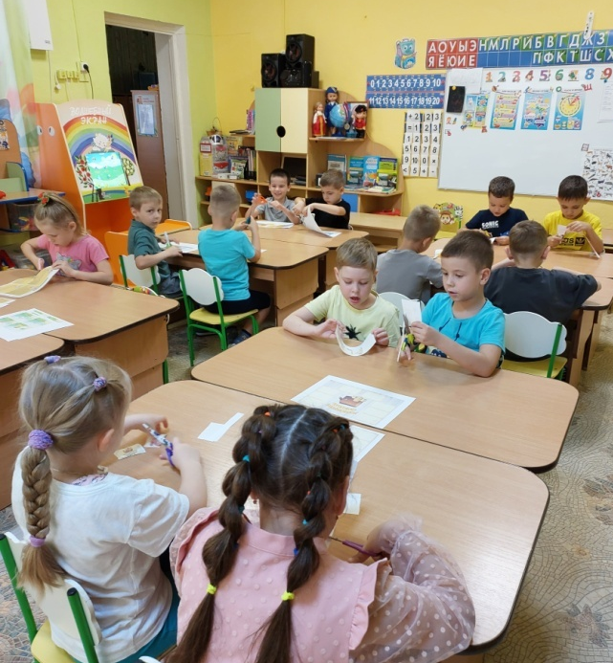
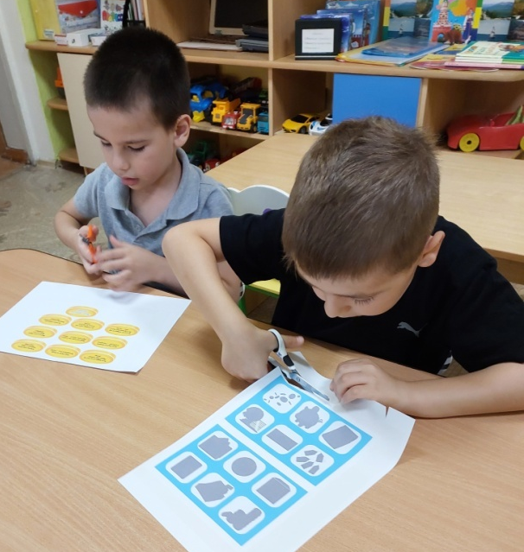
Изготовление игр по финансовой грамоте

Slide 18
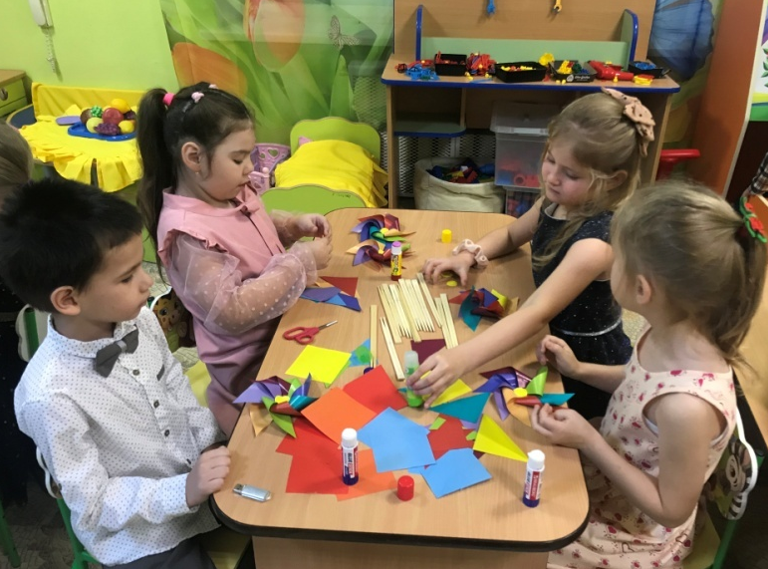
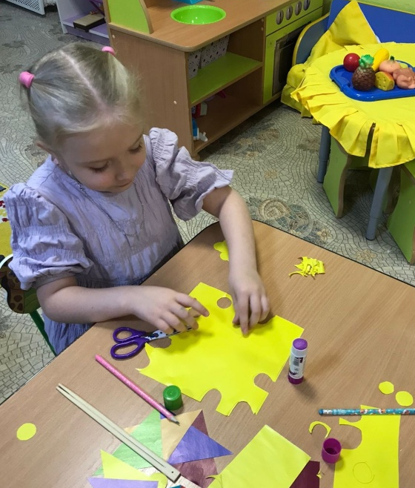
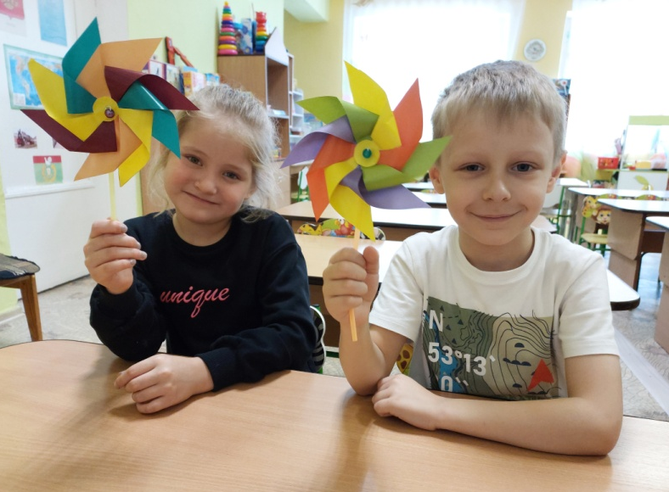
Изготовление игрушек для дыхательной гимнастики

Slide 19
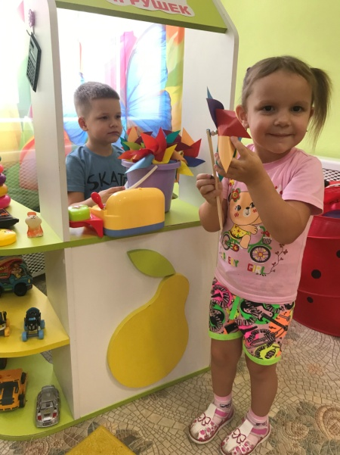
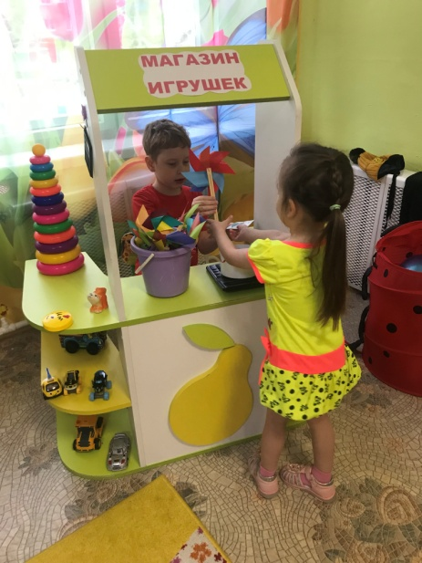
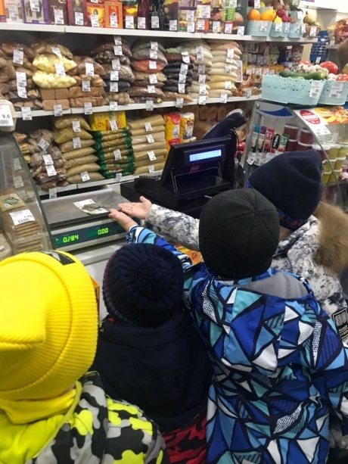
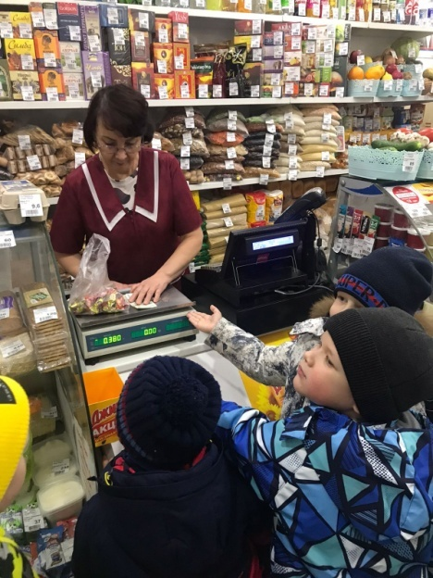
Заключительный этап

Slide 20
Спасибо за внимание!

